Slide 1
基于Facebook和Cora的节点分析和网络挖掘
小组成员：曹竞禹 蒯文啸 王承乾
2021.1.11

Slide 2
我们完成的工作
1.Facebook数据集社区可视化
2.Facebook网络属性与不同中心性度量下的节点识别
*Cora数据集可视化结果
3.Cora论文引用关系的链接预测
*补充Facebook的链接预测结果
4.利用GNN完成Cora节点分类

Slide 3
1.Facebook数据集社区可视化
“facebook_combined.txt” 一共包含4039个节点，88234条边
*数据集地址：http://snap.stanford.edu/data/ego-Facebook.html
利用facebook网络的特性建立无向图
使用基于模块度的社区发现算法：Louvain
*Modularity的简单理解：社区内部所有边的权重和减去与社区相连的边的权重和
算法流程：
①将每个顶点作为一个社区；
②计算每个顶点与相邻节点合并后的模块度增益，正增益则纳为同一社区
③迭代直至所有顶点所属社区不再改变
④将每个社区压缩成为一个节点，重新计算节点内部与相连权重，直至算法稳定

Slide 4
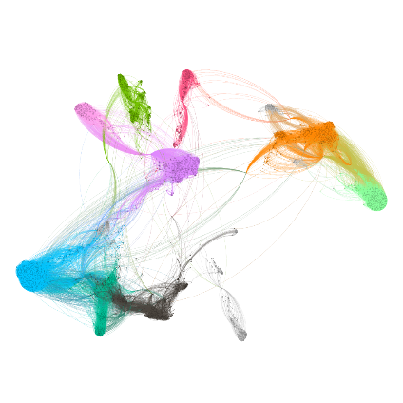
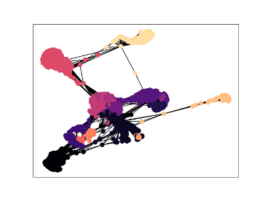
可视化结果
Matplotlib与Gephi(Modularity)的绘制效果：

Slide 5
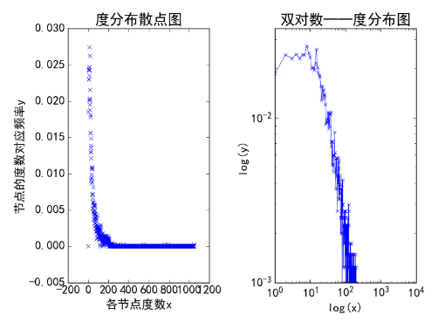
2.网络属性与节点中心性
度分布图：
平均最短路径长度：3.6925
连通子图数：1
直径：8
平均聚类系数：0.6055
共有267个节点的局部聚类系数达到最大

Slide 6
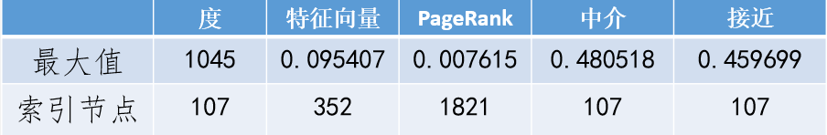
网络属性与节点中心性
度中心性：拥有最大度数
特征向量中心性：邻接矩阵的最大特征值
*变种：PageRank中心性
中介中心性：节点出现在其他节点最短路径上的次数
接近中心性：到网络其他所有节点的最短路径之和
节点识别结果：

Slide 7
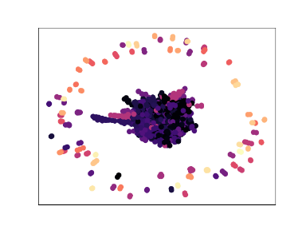
*Cora数据集可视化
Cora数据集：
1.”cora.sites”包含共2708个样本点，10556条边。每个样本点都代表一篇科学论文，其中第二列的论文编号引用了第一列的论文；
2.”cora.content”中每篇论文都由一个1433维的one-hot词向量表示，即每个样本点有1433个特征。所有论文被划分为7个类别；
3.每篇论文都至少引用了一片其他论文，或者被其他论文引用。
cora

Slide 8



3. Cora论文引用关系的链接预测
步骤：
1.随机删除网络图中25%的边，将余下的网络信息作为训练集
2.分别计算剩余图每个节点的 Jaccard 系数、Adamic-Adar指数，Preferential Attachment三个指标
*Jaccard：
Adamic-Adar：
Preferential Attachment：
3.分别利用三个指标绘制ROC曲线并计算AUC

Slide 9
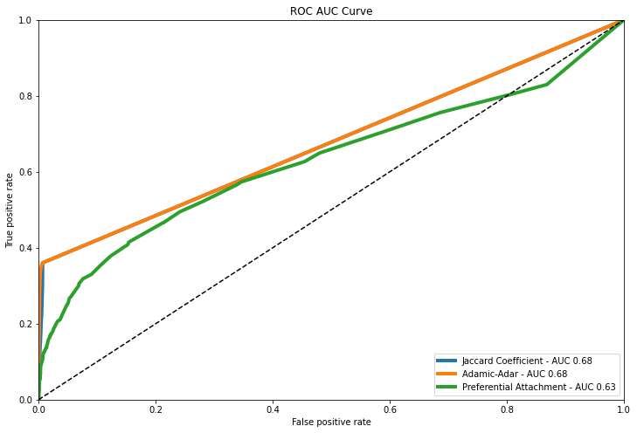
Cora链接预测结果

Slide 10
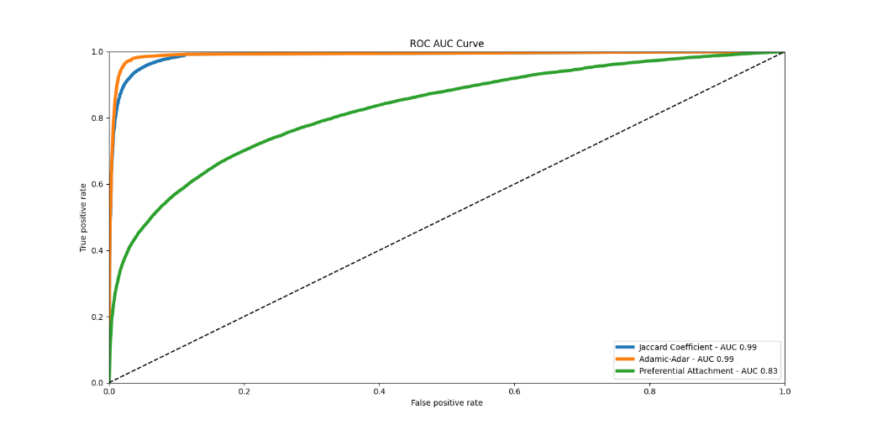
Facebook链接预测结果

Slide 11
4.Cora节点分类
步骤：
1.数据预处理：
① 提取样本点特征矩阵
② 类别标签转化为列表存储
③ 构造邻接矩阵等；
2.构造图神经网络，输入特征维数1433，输出7个类别；
3.训练500个样本，对剩余样本进行预测。

Slide 12
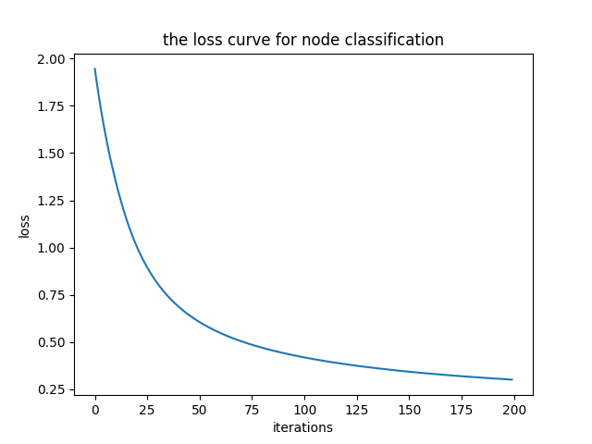
损失函数

Slide 13
感谢聆听！

